Slide 1

ỦY BAN NHÂN DÂN QUẬN LONG BIÊN TRƯỜNG MẦM NON LONG BIÊN
Lĩnh vực phát triển nhận thức
Làm quen với Toán Đề tài : Dạy trẻ ghép đôi
Lưa tuổi: 3 - 4 tuổi
Giáo viên: Nguyễn Thị Thu Trang

Slide 2
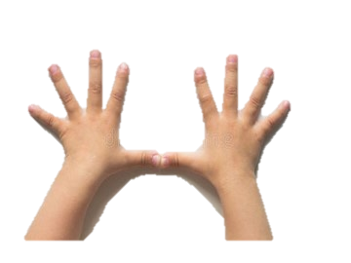

Hoạt động 1: Ổn định tổ chức
Ôn đếm 1,2

Slide 3
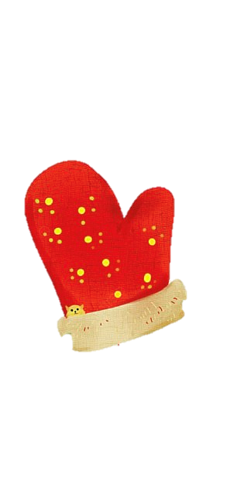
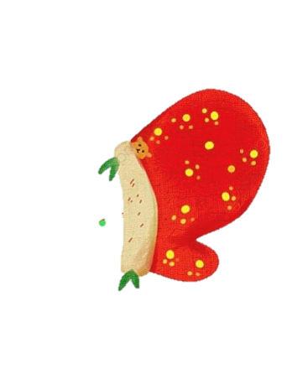


Hoạt động 2: Ghép đôi
Cung cấp kiến thức mới ( Ghép đôi).
- Cô giới thiệu cho trẻ xem các loại tất
- Cô xếp tất cả các loại tất trong rá của cô ra và xếp lên bảng.

Slide 4
Cô cùng trẻ xếp theo hàng dọc

Slide 5
- Cô và trẻ cùng xếp theo hàng ngang

Slide 6
+ Có hoa nào không có quả không?
Cô củng cố lại nói cho trẻ biết thế nào là ghép đôi
- Cô cho cả lớp nói
- Cô cho cá nhân trẻ ghép đôi

Slide 7
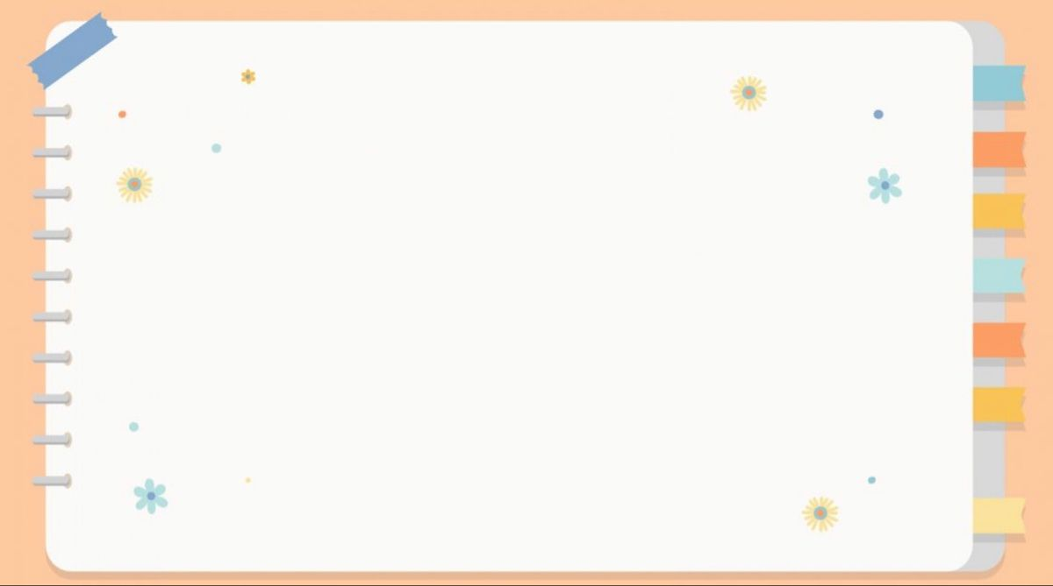
Trò chơi:
Kết đôi!

Slide 8

* Trò chơi: “Kết đôi”
Lần 1: Bạn trai kết đôi với bạn gái. ( Trẻ chơi 2 lần)
Lần 2: 1/2 lớp cầm chiếc găng tay bên phải, ½ lớp cầm chiếc gawnng tay bên trái. Khi có hiêu lệnh kết đôi trẻ đi tìm bạn để kết thành 1 đôi găng tay.
- Cho trẻ chơi 2- 3 lần.

Slide 9

Hoạt động 3: Kết thúc hoạt động
- Cho trẻ nhắc lại tên hoạt động.
- Nhận xét tuyên dương.
- Trẻ có nề nếp tham gia tích cực các hoạt động.

